Slide 1
Презентация: Telegram-бот для подготовки к ЕГЭ по русскому языку
Арслан и Алексей

Slide 2
Проблемы и их решения, которые затрагивает проект:
Проблема:
Сложность подготовки к заданиям 4, 14, 15 ЕГЭ
Нехватка интерактивных тренажёров
Решение:
Удобный бот с мгновенной проверкой
Персонализированная статистика

Slide 3
Целевая аудитория
Ученики 10-11 классов
Абитуриенты
Родители и репетиторы
Статистика: ~700K сдающих ЕГЭ по русскому ежегодно

Slide 4
Блок-схема бота
Главное меню
Тренировка
Ежедневная тренировка
Задание 4
Задание 14
Моя статистика
Задание 15
Включить
Изменить время
Изменить задание
На время
На количество

Slide 5
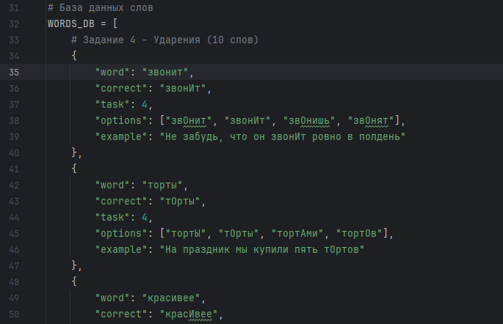
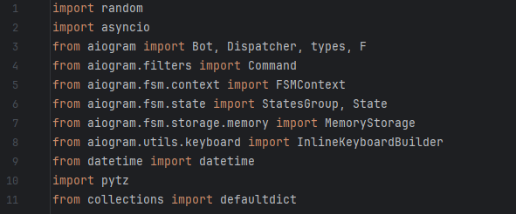
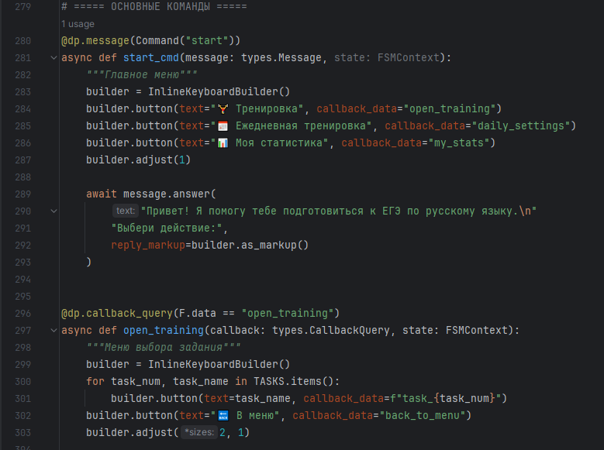
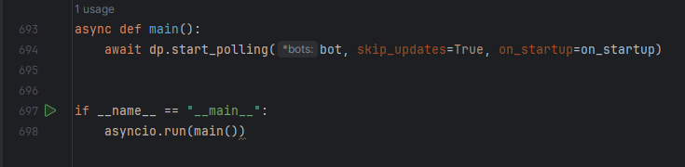
Иллюстрации кода

Slide 6
Функционал бота
Тренировка по заданиям:
4 (ударения)
14 (дефисы/слитно/раздельно)
15 (Н/НН)
Режимы:
На время (20 сек/вопрос)
На количество (10 вопросов)
Ежедневная автоматическая тренировка

Slide 7
Техническая реализация
Язык: Python 3.11
Библиотеки:
aiogram 3.x (асинхронный фреймворк)
FSM для управления диалогами
Библиотека pytz для работы с часовыми поясами
Хранение данных:
В памяти (для прототипа)
Возможность масштабирования на Redis

Slide 8
Уникальные особенности
Удобный незамысловатый интерфейс
Всплывающие сообщения (правильно/неправильно и т.д.)
Интерактивные клавиатуры
Примеры использования и правила
Подробная статистика ошибок
Система ежедневных напоминаний
Гибкие настройки тренировок

Slide 9
Планы развития
Добавление новых заданий ЕГЭ
Система достижений
Веб-аналитика для преподавателей
Мобильное приложение
Партнёрства с образовательными платформами
Увеличение базы данных слов

Slide 10
Спасибо за внимание!

